Slide 1


KHỞI ĐỘNG

Slide 2











Trò chơi
Ai nhanh hơn?

Slide 3


Toán
04
00
01
02
05
03
Chặng đua xe đạp xuyên Việt từ Lạng Sơn đến Hà Nội dài 160 km. Trên bản đồ tỉ lệ 1 : 1 000 000, quãng đường đó dài bao nhiêu xăng-ti-mét?
1
A. 160 cm
B. 16 cm
C. 1,6 cm
D. 1600 cm

Slide 4

Toán
04
00
01
02
05
03
Trên bản đồ tỉ lệ 1 : 10 000 000, quãng đường sắt Đà Nẵng – Nha Trang đo được là 5 cm. Trên thực tế, quãng đường sắt Đà Nẵng -–Nha Trang dài khoảng bao nhiêu ki-lô-mét?
2
A. 5 km
B. 50 km
C. 5000 km
D. 500 km

Slide 5

Thứ ….ngày ….tháng….năm …
Tiết 99:
LUYỆN TẬP

Slide 6

YÊU CẦU CẦN ĐẠT
- Bước đầu nhận biết được ý nghĩa, kí hiệu của tỉ lệ bản đồ.
- Bước đầu vận dụng được trong tình huống thực tiễn.

Slide 7
Luyện tập
Thực hành

Slide 8

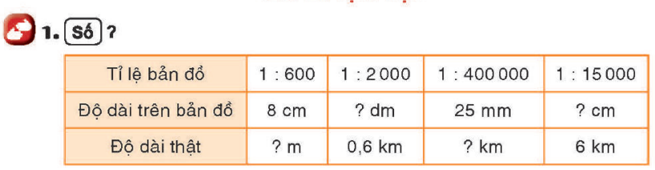
3 dm
40 cm
48 m
10 km

Slide 9

Trên bản đồ tỉ lệ $\frac{1}{2 500 000}$ quãng đường giữa hai thành phố dài 5 cm. Trên thực tế, quãng đường giữa hai thành phố đó dài bao nhiêu ki-lô-mét?
Bài giải
Quãng đường giữa hai thành phố trên thực tế là:
5 × 2 500 000 = 12 500 000 (cm)
12 500 000 cm = 125 km
Đáp số: 125 km

Slide 10
Trong một khu đô thị, quãng đường từ trường học đến công viên dài 580 m. Trên bản đồ quy hoạch đô thị đó, với tỉ lệ 1 : 5 000, quãng đường từ trường học đến công viên dài bao nhiêu xăng-ti-mét?
Bài giải
580 m = 58 000 cm
Quãng đường từ trường học đến công viên trên bản đồ là:
58 000 : 5 000 = 11,6 (cm)
Đáp số: 11,6 cm

Slide 11
Vận dụng

Slide 12
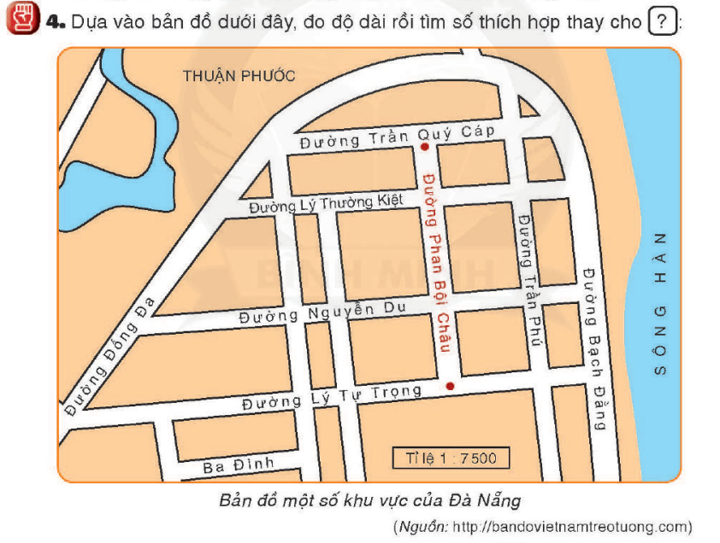
5
Trên bản đồ, độ dài đường Phan Bội Châu là cm.
b) Độ dài thực tế của đường Phan Bội Châu là km.
?
0,375
?

Slide 13






CỦNG CỐ
Nhắc lại cách tính độ dài thật và độ dài trên bản đồ

Slide 14





Hoàn thành bài tập
Chuẩn bị bài sau

Slide 15




